Slide 1
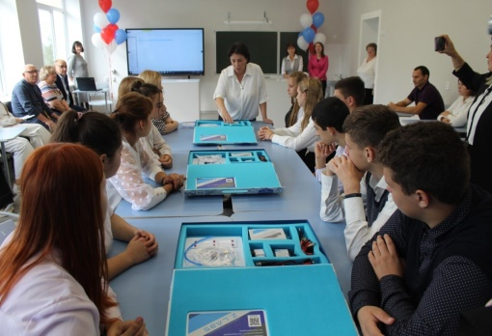
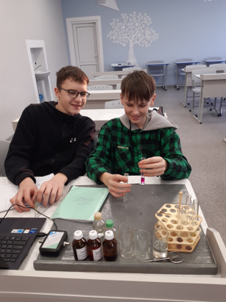
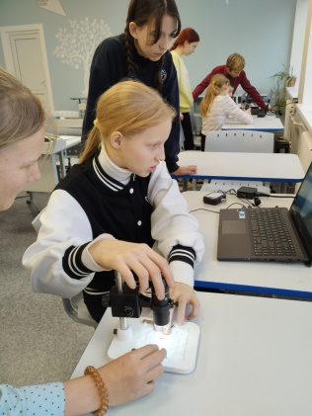
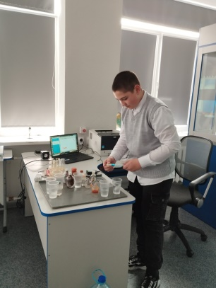
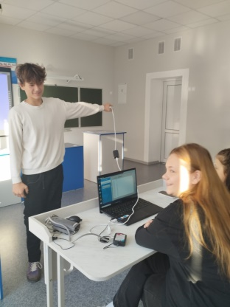
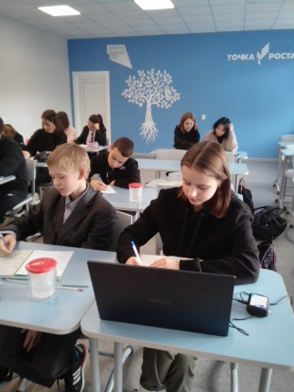
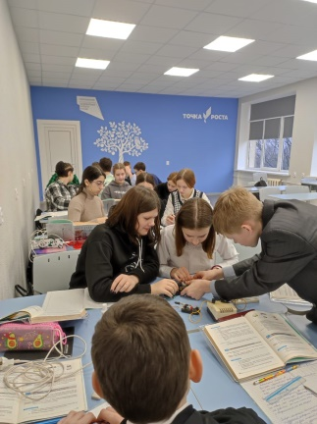
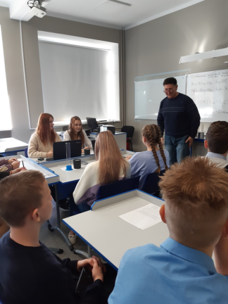
Федеральный проект ЦЕНТР «Точка роста»
Промежуточные результаты:
- В центре функционируют три кабинета:
1. Кабинет физики.
2. Кабинет химии.
3. Кабинет биологии.
- В Центре «Точка роста» работают квалифицированные, подготовленные кадры, которые освоили и продолжают осваивать новые современные технологии. Все педагоги прошли необходимую курсовую переподготовку.
Разработаны образовательные программы по учебным предметам «Физика», «Химия», «Биология», а также по внеурочной и дополнительной деятельности: «Чудса в пробирке» – 7 кл, «Экология жизни» -8 кл, «Удивительная физика» – 9кл, «Экология.Природа.Мы» -4-8 кл
- Учащиеся углубляют знания по учебным предметам, постигают азы робототехники, занимаются исследовательской, экспериментальной и проектной деятельностью. Используя современное оборудование, учащиеся формируют и развивают навыки функциональной грамотности.
- В результате работы центра «Точка роста» школьники активнее участвуют в конкурсах, олимпиадах, учебно-исследовательских конференциях, творческих мероприятиях.
- Осуществляется сетевое взаимодействие с МАОУ «СОШ №4» г.Черняховска. Проводятся занятия по разработанным программам по физике – 8 и 9 кл, по биологии – 8 кл, по химии – 9 кл.
- Учащиеся школы активно участвуют в международной программе по экологии «Хранители природы».Осуществляется природоохранная и проектная деятельность
- На территории школы зарегистрирован Детский ботанический сад (Свидетельство №106 Федерального центра дополнительного образования и организации отдыха и оздоровления детей)
Цели создания центра «Точка роста»:
- совершенствование условий для повышения качества образования в МАОУ «Привольненская СОШ»; - расширение возможности обучающихся в освоении учебных предметов естественно-научной и технологической направленности; - реализация программ дополнительного образования естественно-научной и технологической направленности;
- практическая отработка учебного материала по учебным предметам «Физика», «Химия», «Биология».
Оснащение Центра «Точка роста» средствами обучения
В состав стандартного комплекта средств обучения и воспитания входят:
- цифровые лаборатории по физике, химии, биологии, экологии, физиологии.
- комплект посуды и оборудования для ученических опытов по физике, химии, биологии;
- комплект химических реактивов;
- оборудование для лабораторных работ и ученических опытов(на базе комплектов для ОГЭ);
- компьютерное оборудование (ноутбуки), световые и цифровые микроскопы.
.

